Slide 1
TRICOTERRA (Tricotop) una alternativa ecológica para cultivos extensivos en Santa Cruz
Santa Cruz-2016

Slide 2
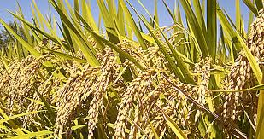

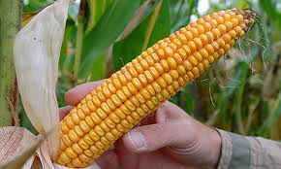
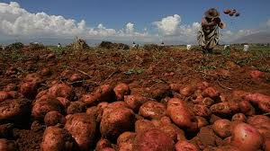
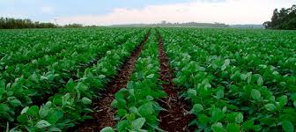
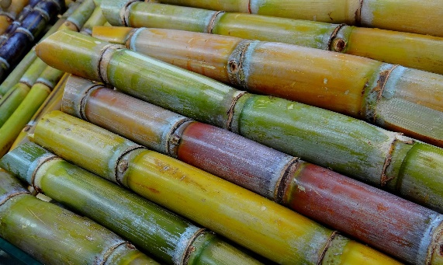
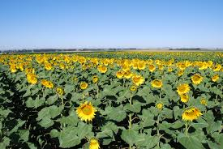
Diversidad sobre el suelo

Slide 3

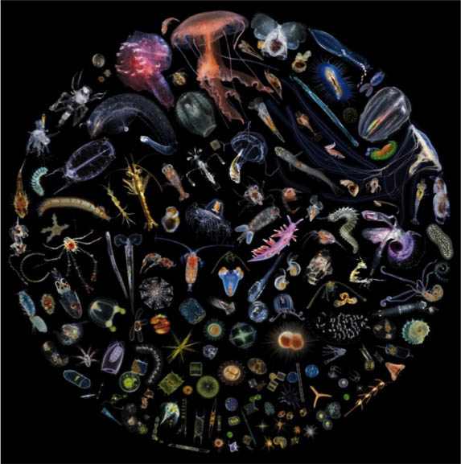
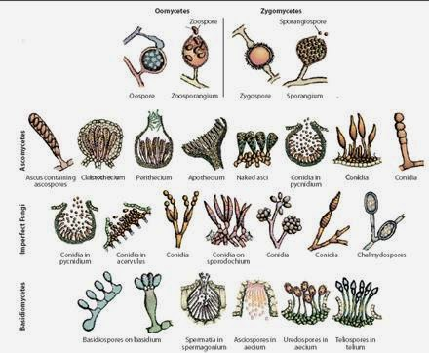
Diversidad que nuestros ojos no ven y de gran servicio ecológico

Slide 4
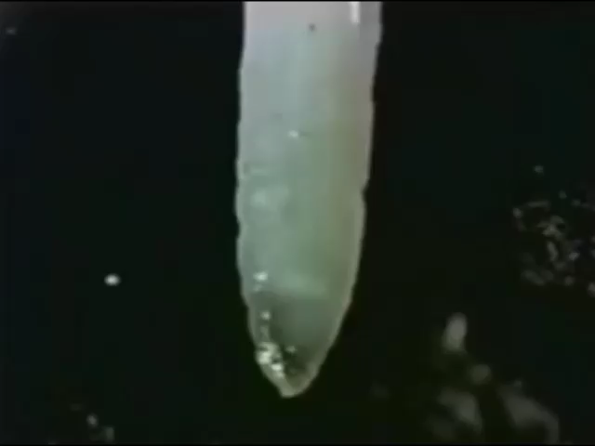
Desarrollo de raíces sanas

Slide 5
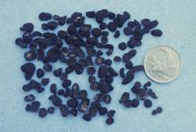
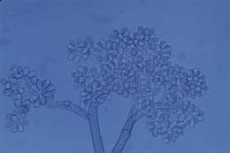
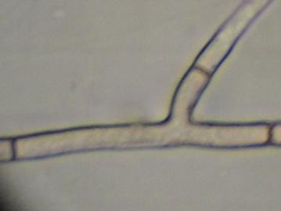
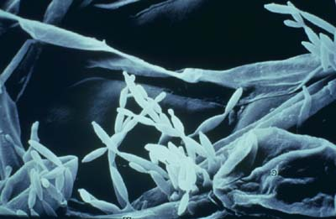
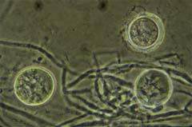
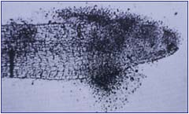
Hongos patógenos de suelo
Esclerotes Sclerotinia y Sclerotium
Hifa de RIzoctonia
Conidias de Botrytis
Conidias de Fusarium
Oosporas Pythium

Slide 6
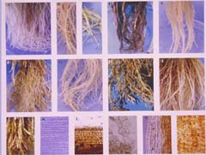
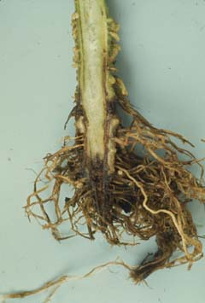

Slide 7
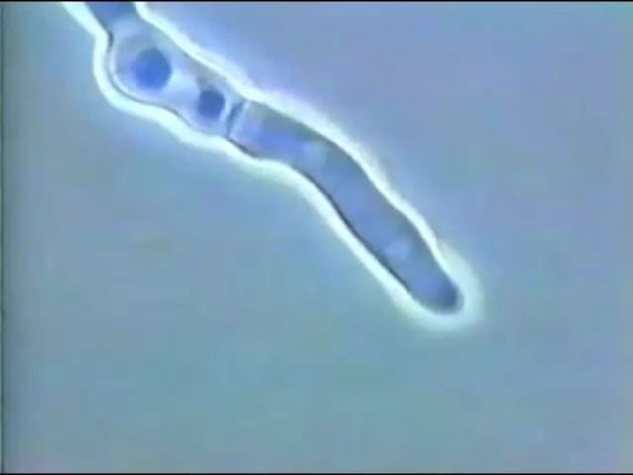
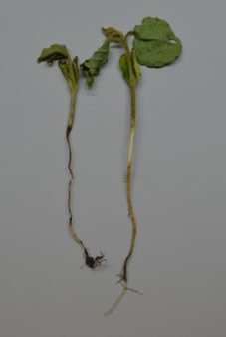
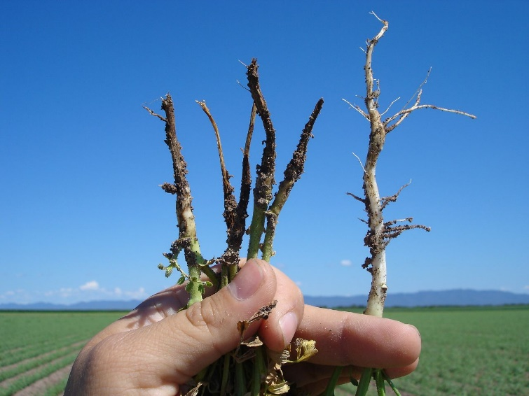
Sin embargo son atacadas por microorganismos dañinos
Fusariosis

Slide 8
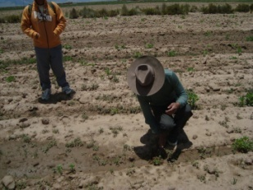
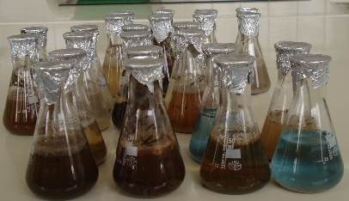
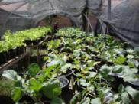
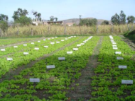
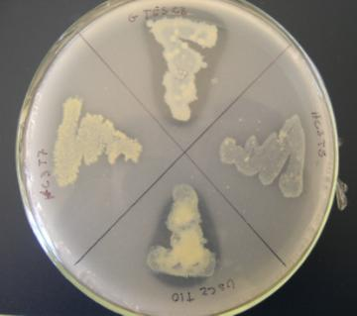
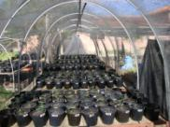
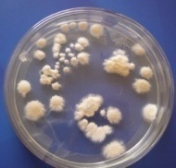

Proceso de investigación
Aislamiento
y Caracterización
Recolectar muestras de plantas y suelo
Pruebas
en campo
Multiplicación
Pruebas controladas
Formar colecciones

Slide 9
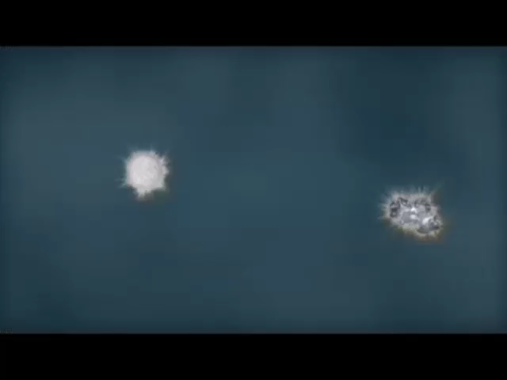
Control de patógenos

Slide 10
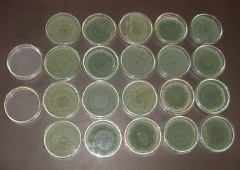
Zonas de colecta y servicios ambientales de Trichoderma
Zona de recolección | Hongos | Servicio ambiental
Altiplano | Trichoderma asperellum, T. koningiopsis, T. harzianum, | Supresores de patógenos. Generadores de AIA.
Puna | T. asperellum, , T. koningiopsis, T. harzianum, | Supresores de patógenos
Valles | T. asperellum, T. asperelloides, T. harzianum | Supresores de patógenos Generadores de AIA.
Trópico | T. asperellum, T. asperelloides, T. afroharzianum nom. prop. | Supresores de patógenos
Chaco | T. afroharzianum nom. prop. | Supresores de patógenos Generadores de AIA.

Slide 11
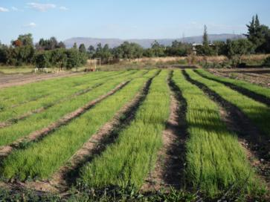
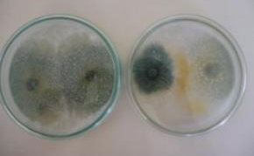
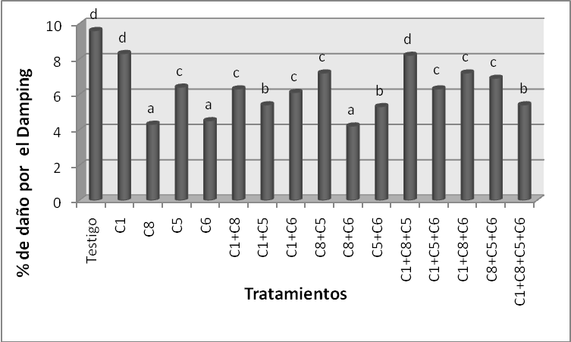
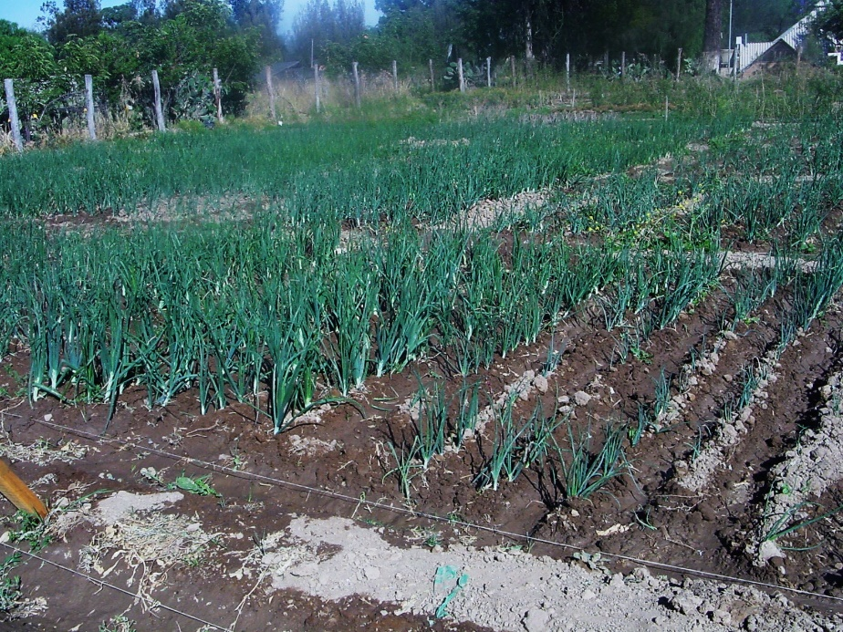
Efecto sinergístico de cepas

Slide 12
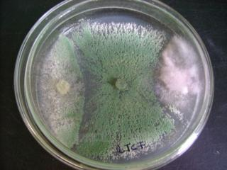
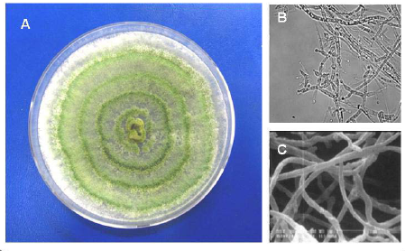
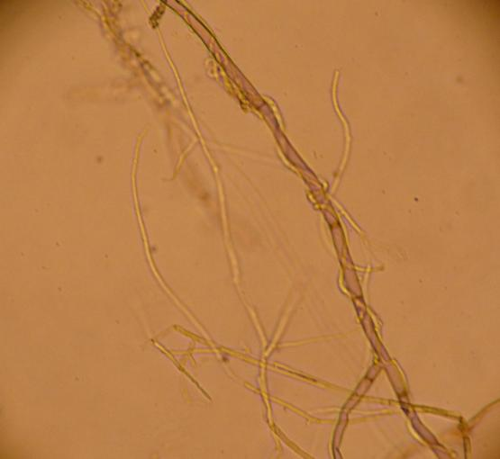
Como funciona estas cepas de Tricoterra
Aislamiento de Trichoderma spp.
A. microscopio de contraste de fases B. electrónico de barrido C. Filamentos (Morán 2008).
Lisis
Mico parasitismo

Slide 13
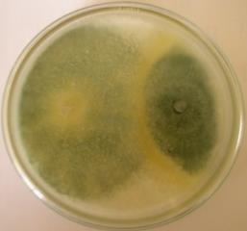
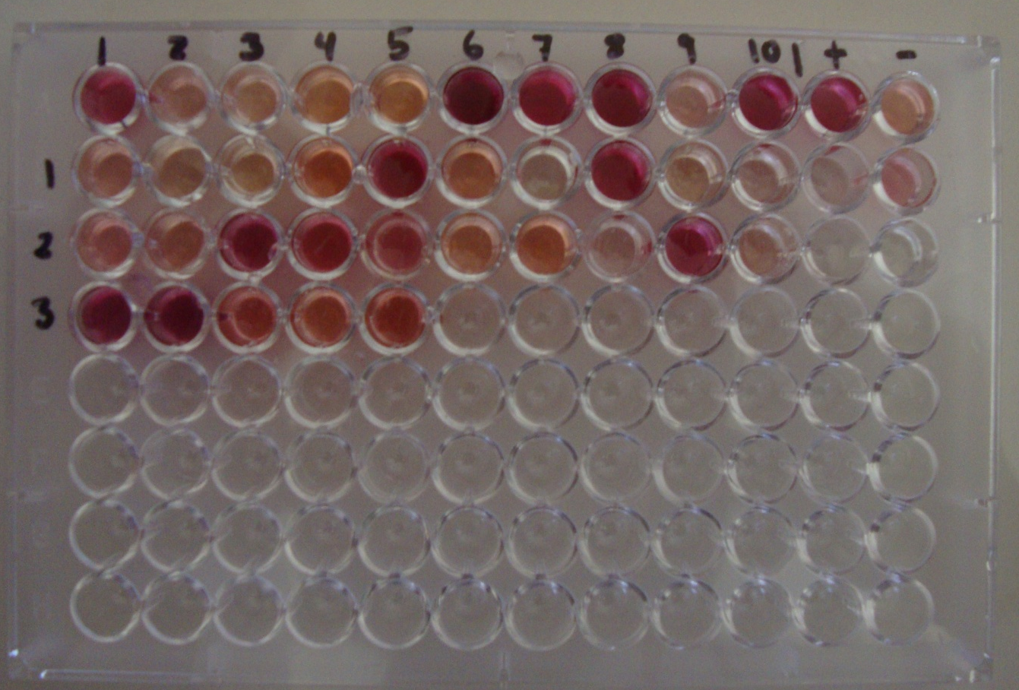
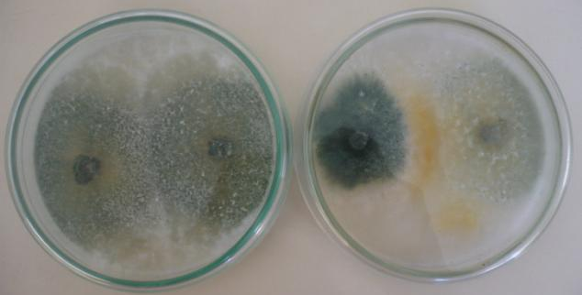

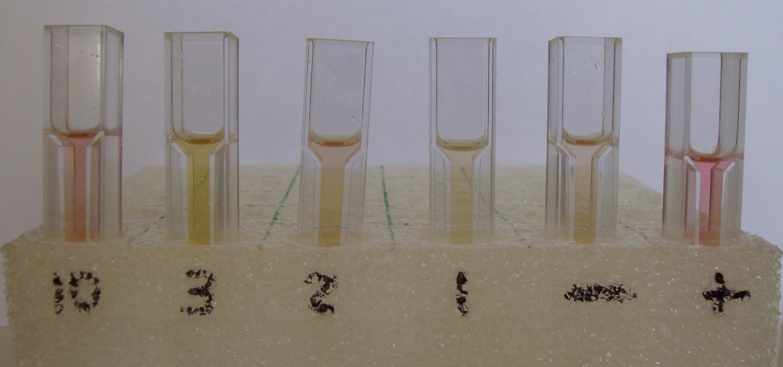
Prueba de Salkowski
Como promotor de crecimiento
Trichoderma harzianum
Trichoderma koningiosis
Prueba de detección de AIA una fitohormona
70µl de muestra+225 µl de reactivo x 15min

Slide 14
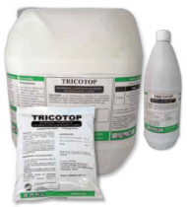
Con eso todo esa información de resultó un producto biotecnológico industrial de la microbiología nativa de Bolivia
Tricoterra

Slide 15
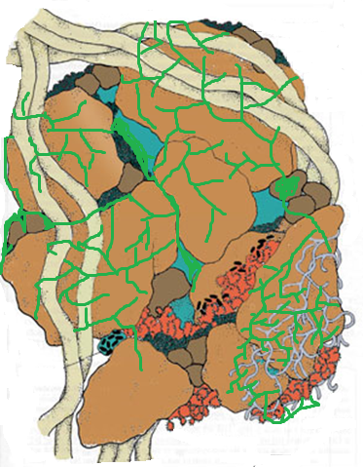
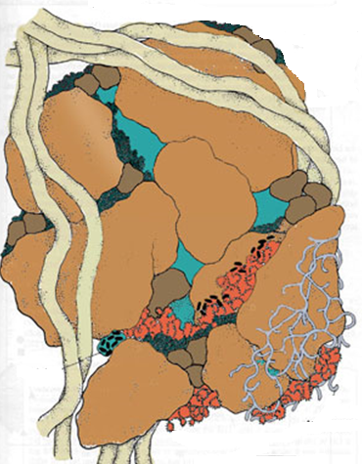
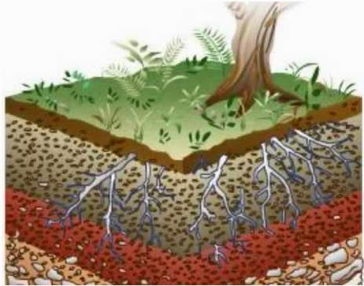
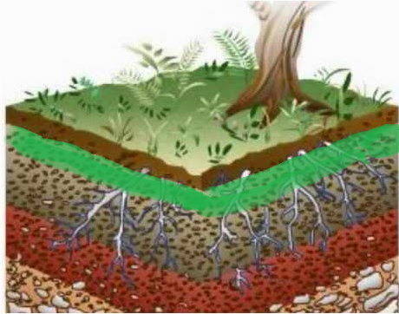
Protegemos el suelo con Tricoterra
Uno crece mas rápido que el otro

Slide 16
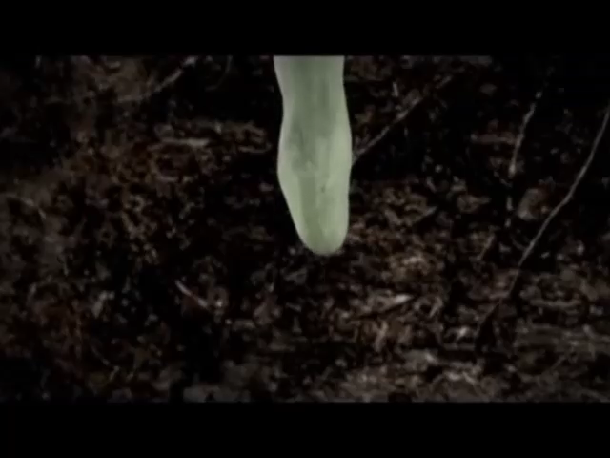
Protegiendo las raíces de soya con Tricoterra
Tricoterra

Slide 17
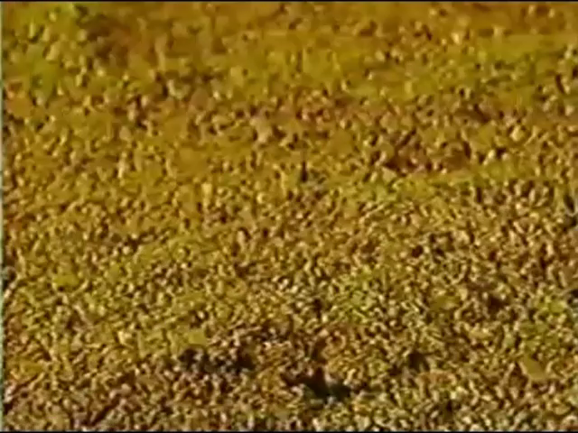
Crecimiento de plántulas sanas con semilla protegida

Slide 18
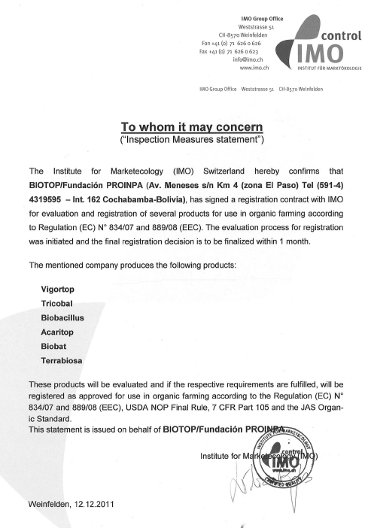
Registro producción
Orgánica
certificada
Internacional
NOP (USA)
EEC (Europa)
JAS (Japón).
Se registrado al SENASAG

Slide 19
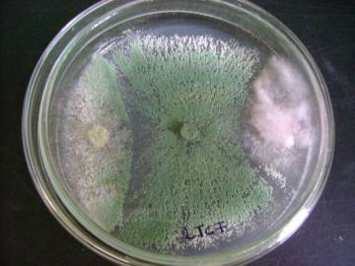
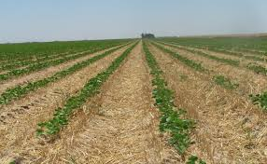

Con Tricoterra obtenemos cultivos saludables

Slide 20

Antibiogramas con Trichoderma
AGROTERRA
Xtra
Extra seed
Vigorex
Legion
Dakar
Thiametox
Agua

Slide 21
Compatibles
Producto | T5 | T8
Xtra seed | si | si
Vigorex | si | medio
Legion | si | si
Dakar | si | si
Thiametox | si | si
Agua | si | si

Slide 22
COMPATIBILIDAD IN VITRO DE Trichoderma harzianum y Trichoderma koningiopsis CON otrs fungicidas sinteticos

Slide 23
En general los factores mejorados por Tricoterra:
Tiene dos cepas nativas complementarias.
Controla patógenos de suelo.
Incrementa las raíces sanas.
Promueve mayor desarrollo de las raíces secundarias.
Genera mayor superficie de absorción para la planta.
Produce mayores rendimientos.
Genera suelos supresivos y saludables.
Incremento de rendimientos en 12%.

Slide 24

Gracias

